Slide 1

Doğrusal Olmayan Modeller (Nonlinear Programming)
OPTİMİZASYON
8.Hafta
Dr. Furkan YENER

Slide 2
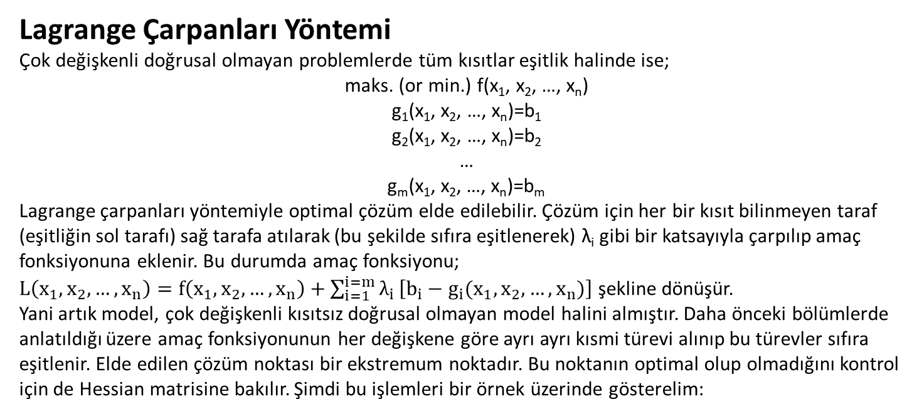
Çok Değişkenli Kısıtlı Doğrusal Olmayan Problemlerin Optimizasyonu
Lagrange Çarpanları Yöntemi
Çok değişkenli doğrusal olmayan problemlerde tüm kısıtlar eşitlik halinde ise;
maks. (or min.) f(x₁, x₂, …, x_{n})
g₁(x₁, x₂, …, x_{n})=b₁
g₂(x₁, x₂, …, x_{n})=b₂
…
g_{m}(x₁, x₂, …, x_{n})=b_{m}
Lagrange çarpanları yöntemiyle optimal çözüm elde edilebilir. Çözüm için her bir kısıt bilinmeyen taraf (eşitliğin sol tarafı) sağ tarafa atılarak (bu şekilde sıfıra eşitlenerek) λ_{i} gibi bir katsayıyla çarpılıp amaç fonksiyonuna eklenir. Bu durumda amaç fonksiyonu;
$L\left(x_{1},x_{2},…,x_{n}\right)=f\left(x_{1},x_{2},…,x_{n}\right)+\sum_{i=1}^{i=m}{λ_{i}}\left[b_{i}−g_{i}(x_{1},x_{2},…,x_{n})\right]$ şekline dönüşür.
Yani artık model, çok değişkenli kısıtsız doğrusal olmayan model halini almıştır. Daha önceki bölümlerde anlatıldığı üzere amaç fonksiyonunun her değişkene göre ayrı ayrı kısmi türevi alınıp bu türevler sıfıra eşitlenir. Elde edilen çözüm noktası bir ekstremum noktadır. Bu noktanın optimal olup olmadığını kontrol için de Hessian matrisine bakılır. Şimdi bu işlemleri bir örnek üzerinde gösterelim:
H. YAZGAN YÖNEYLEM ARAŞTIRMASI ③

Slide 3
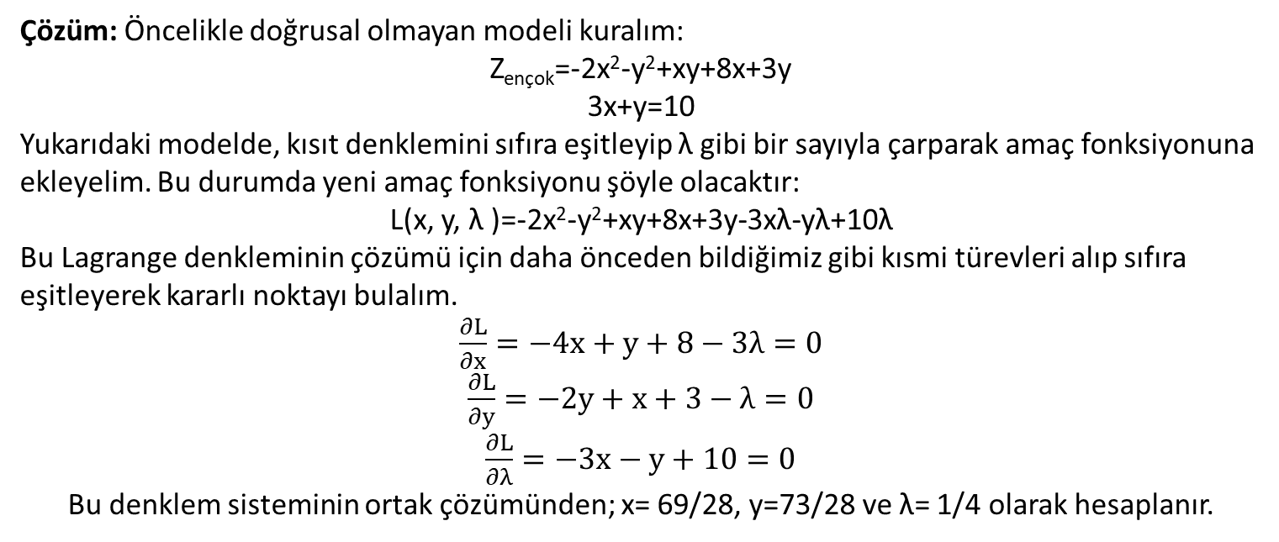
ÖRNEK 1
Örnek: Bir işletme reklam için 10.000 TL harcamayı planlamaktadır. Televizyonda reklam yayınlatmanın dakikası 3000 TL, radyoda 1000 TL’dir. Eğer işletme televizyonda x dakika, radyoda y dakika reklam yayınlatırsa kazancı f(x, y)= -2x²-y²+xy+8x+3y olacaktır. Buna göre işletme kazancını enbüyüklemek için kaçar dakika reklam vermelidir?
Çözüm: Öncelikle doğrusal olmayan modeli kuralım:
Z_{ençok}=-2x²-y²+xy+8x+3y
3x+y=10
Yukarıdaki modelde, kısıt denklemini sıfıra eşitleyip λ gibi bir sayıyla çarparak amaç fonksiyonuna ekleyelim. Bu durumda yeni amaç fonksiyonu şöyle olacaktır:
L(x, y, λ )=-2x²-y²+xy+8x+3y-3xλ-yλ+10λ
Bu Lagrange denkleminin çözümü için daha önceden bildiğimiz gibi kısmi türevleri alıp sıfıra eşitleyerek kararlı noktayı bulalım.
$\frac{∂L}{∂x}=−4x+y+8−3λ=0$
$\frac{∂L}{∂y}=−2y+x+3−λ=0$
$\frac{∂L}{∂λ}=−3x−y+10=0$
Bu denklem sisteminin ortak çözümünden; x= 69/28, y=73/28 ve λ= 1/4 olarak hesaplanır.
H. YAZGAN YÖNEYLEM ARAŞTIRMASI ③

Slide 4
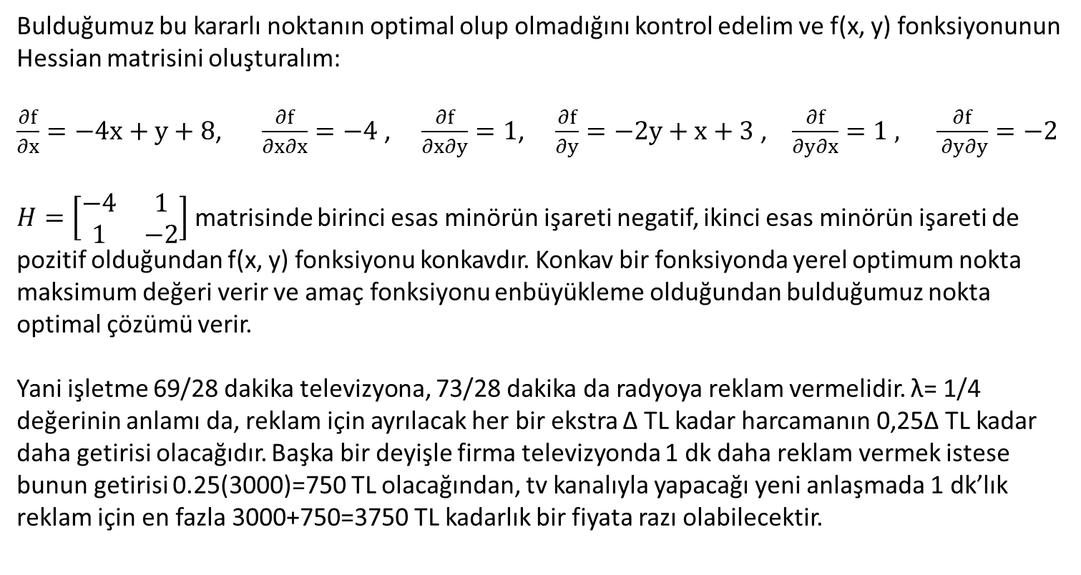
ÖRNEK 1
Bulduğumuz bu kararlı noktanın optimal olup olmadığını kontrol edelim ve f(x, y) fonksiyonunun Hessian matrisini oluşturalım:
$\frac{∂f}{∂x}=−4x+y+8$, $\frac{∂f}{∂x∂x}=−4$ , $\frac{∂f}{∂x∂y}=1$, $\frac{∂f}{∂y}=−2y+x+3$ , $\frac{∂f}{∂y∂x}=1 , \frac{∂f}{ ∂y∂y}=−2$
$H=\left[\begin{matrix}−4 & 1 \\ 1 & −2\end{matrix}\right]$ matrisinde birinci esas minörün işareti negatif, ikinci esas minörün işareti de pozitif olduğundan f(x, y) fonksiyonu konkavdır. Konkav bir fonksiyonda yerel optimum nokta maksimum değeri verir ve amaç fonksiyonu enbüyükleme olduğundan bulduğumuz nokta optimal çözümü verir.
Yani işletme 69/28 dakika televizyona, 73/28 dakika da radyoya reklam vermelidir. λ= 1/4 değerinin anlamı da, reklam için ayrılacak her bir ekstra ∆ TL kadar harcamanın 0,25∆ TL kadar daha getirisi olacağıdır. Başka bir deyişle firma televizyonda 1 dk daha reklam vermek istese bunun getirisi 0.25(3000)=750 TL olacağından, tv kanalıyla yapacağı yeni anlaşmada 1 dk’lık reklam için en fazla 3000+750=3750 TL kadarlık bir fiyata razı olabilecektir.
H. YAZGAN YÖNEYLEM ARAŞTIRMASI ③

Slide 5
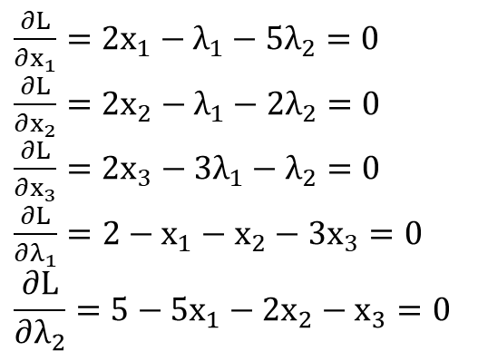
ÖRNEK 2
Örnek: Aşağıdaki doğrusal olmayan modelin optimal çözümünü bulunuz ve bulduğunuz çözümün optimal olduğunu gösteriniz.
Z_{enaz}=x₁²+x₂²+x₃²
x₁+x₂+3x₃=2
5x₁+2x₂+x₃=5
Çözüm: Lagrange denklemini oluşturalım:
L(x₁, x₂, x₃, λ₁, λ₂)= x₁²+x₂²+x₃²+2λ₁- x₁λ₁-x₂λ₁-3x₃λ₁+5λ₂-5x₁λ₂-2x₂λ₂-x₃λ₂
Bu Lagrange denkleminin çözümü için kısmi türevleri alıp sıfıra eşitleyerek kararlı noktayı bulalım.
$\frac{∂L}{∂x_{1}}={2x}_{1}−λ_{1}−5λ_{2}=0$
$\frac{∂L}{∂x_{2}}={2x}_{2}−λ_{1}−2λ_{2}=0$
$\frac{∂L}{∂x_{3}}={2x}_{3}−{3λ}_{1}−λ_{2}=0$
$\frac{∂L}{∂λ_{1}}=2−x_{1}−x_{2}−3x_{3}=0$
$$\frac{∂L}{∂λ_{2}}=5−{5x}_{1}−{2x}_{2}−x_{3}=0$$
H. YAZGAN YÖNEYLEM ARAŞTIRMASI ③

Slide 6
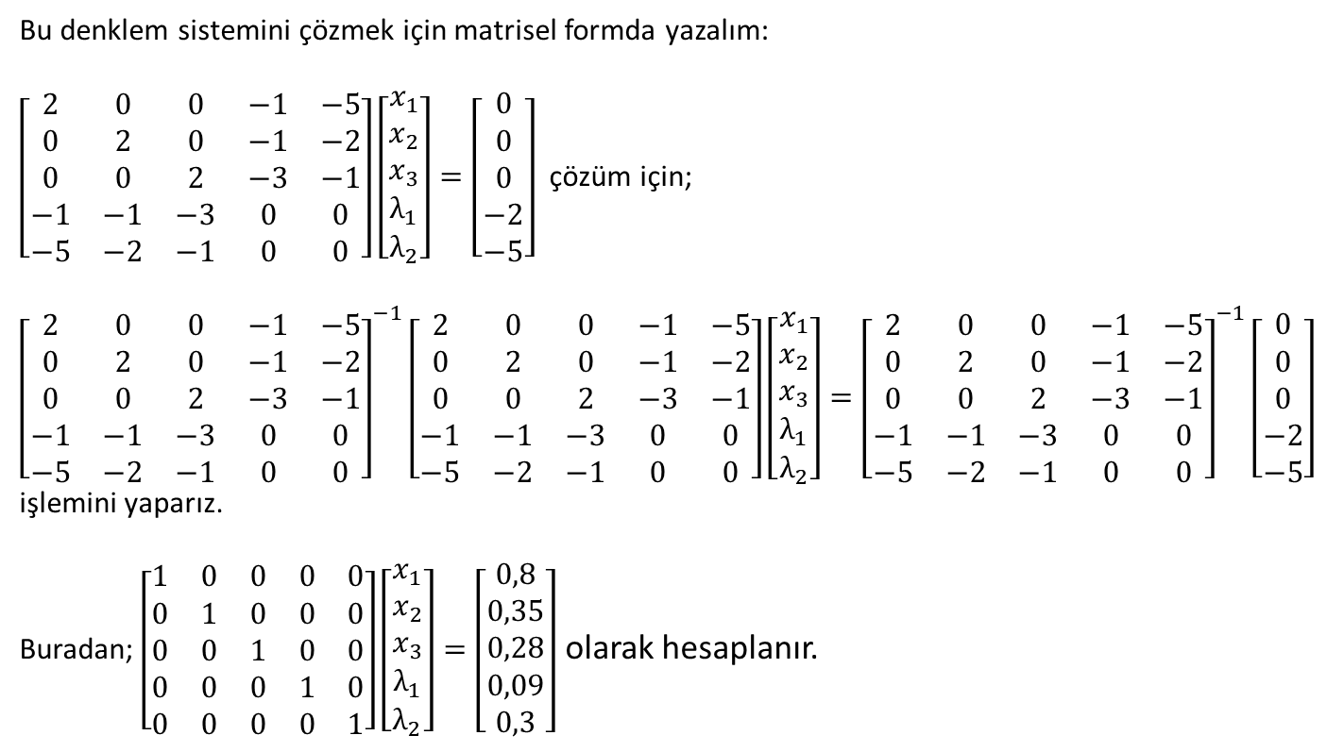
ÖRNEK 2
Bu denklem sistemini çözmek için matrisel formda yazalım:
$\left[\begin{matrix}2 & 0 & 0 & −1 & −5 \\ 0 & 2 & 0 & −1 & −2 \\ 0 & 0 & 2 & −3 & −1 \\ −1 & −1 & −3 & 0 & 0 \\ −5 & −2 & −1 & 0 & 0\end{matrix}\right]\left[\begin{matrix}x_{1} \\ x_{2} \\ x_{3} \\ λ_{1} \\ λ_{2}\end{matrix}\right]=\left[\begin{matrix}0 \\ 0 \\ 0 \\ −2 \\ −5\end{matrix}\right]$ çözüm için;
${\left[\begin{matrix}2 & 0 & 0 & −1 & −5 \\ 0 & 2 & 0 & −1 & −2 \\ 0 & 0 & 2 & −3 & −1 \\ −1 & −1 & −3 & 0 & 0 \\ −5 & −2 & −1 & 0 & 0\end{matrix}\right]}^{−1}\left[\begin{matrix}2 & 0 & 0 & −1 & −5 \\ 0 & 2 & 0 & −1 & −2 \\ 0 & 0 & 2 & −3 & −1 \\ −1 & −1 & −3 & 0 & 0 \\ −5 & −2 & −1 & 0 & 0\end{matrix}\right]\left[\begin{matrix}x_{1} \\ x_{2} \\ x_{3} \\ λ_{1} \\ λ_{2}\end{matrix}\right]={\left[\begin{matrix}2 & 0 & 0 & −1 & −5 \\ 0 & 2 & 0 & −1 & −2 \\ 0 & 0 & 2 & −3 & −1 \\ −1 & −1 & −3 & 0 & 0 \\ −5 & −2 & −1 & 0 & 0\end{matrix}\right]}^{−1}\left[\begin{matrix}0 \\ 0 \\ 0 \\ −2 \\ −5\end{matrix}\right]$ işlemini yaparız.
Buradan;$\left[\begin{matrix}1 & 0 & 0 & 0 & 0 \\ 0 & 1 & 0 & 0 & 0 \\ 0 & 0 & 1 & 0 & 0 \\ 0 & 0 & 0 & 1 & 0 \\ 0 & 0 & 0 & 0 & 1\end{matrix}\right]\left[\begin{matrix}x_{1} \\ x_{2} \\ x_{3} \\ λ_{1} \\ λ_{2}\end{matrix}\right]=\left[\begin{matrix}0,8 \\ 0,35 \\ 0,28 \\ 0,09 \\ 0,3\end{matrix}\right]$ olarak hesaplanır.
H. YAZGAN YÖNEYLEM ARAŞTIRMASI ③

Slide 7
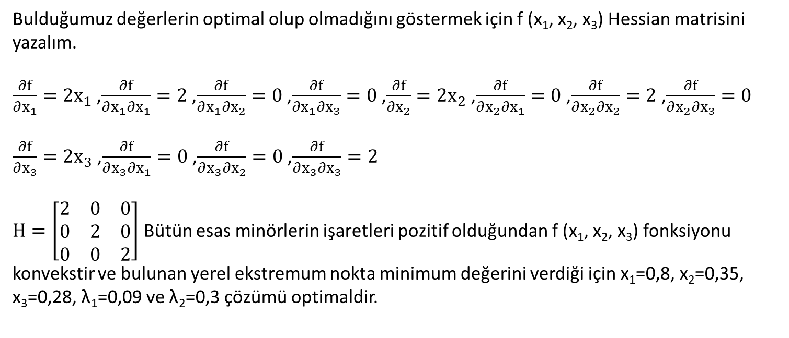
ÖRNEK 2
Bulduğumuz değerlerin optimal olup olmadığını göstermek için f (x₁, x₂, x₃) Hessian matrisini yazalım.
$\frac{∂f}{∂x_{1}}={2x}_{1}$ ,$\frac{∂f}{∂x_{1}∂x_{1}}=2$ ,$\frac{∂f}{∂x_{1}∂x_{2}}=0$ ,$\frac{∂f}{∂x_{1}∂x_{3}}=0$ ,$\frac{∂f}{∂x_{2}}={2x}_{2}$ ,$\frac{∂f}{∂x_{2}∂x_{1}}=0$ ,$\frac{∂f}{∂x_{2}∂x_{2}}=2$ ,$\frac{∂f}{∂x_{2}∂x_{3}}=0$
$\frac{∂f}{∂x_{3}}={2x}_{3}$ ,$\frac{∂f}{∂x_{3}∂x_{1}}=0$ ,$\frac{∂f}{∂x_{3}∂x_{2}}=0$ ,$\frac{∂f}{∂x_{3}∂x_{3}}=2$
$H=\left[\begin{matrix}2 & 0 & 0 \\ 0 & 2 & 0 \\ 0 & 0 & 2\end{matrix}\right]$ Bütün esas minörlerin işaretleri pozitif olduğundan f (x₁, x₂, x₃) fonksiyonu konvekstir ve bulunan yerel ekstremum nokta minimum değerini verdiği için x₁=0,8, x₂=0,35, x₃=0,28, λ₁=0,09 ve λ₂=0,3 çözümü optimaldir.
H. YAZGAN YÖNEYLEM ARAŞTIRMASI ③

Slide 8
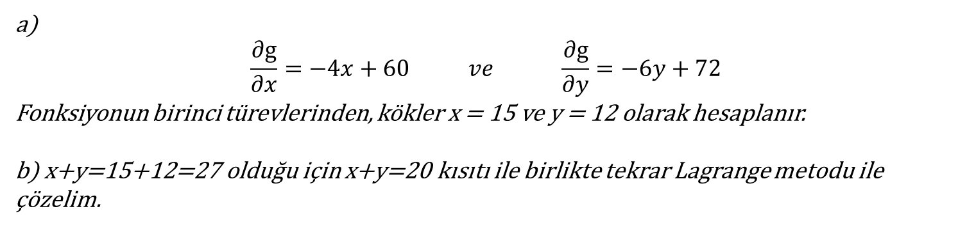
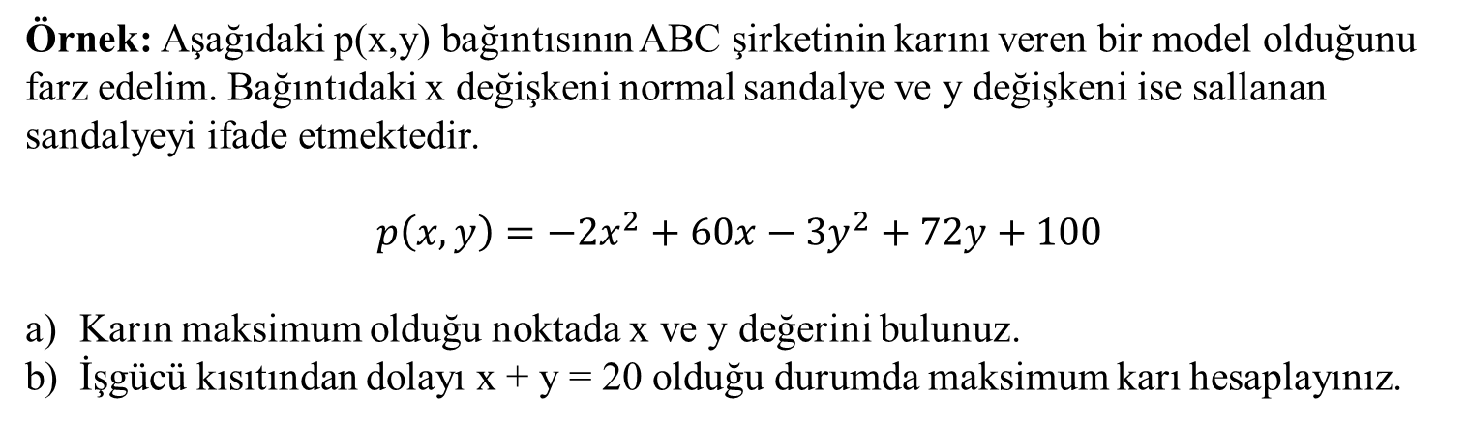
ÖRNEK 3
Örnek: Aşağıdaki p(x,y) bağıntısının ABC şirketinin karını veren bir model olduğunu farz edelim. Bağıntıdaki x değişkeni normal sandalye ve y değişkeni ise sallanan sandalyeyi ifade etmektedir.
$$p\left(x,y\right)=−2x^{2}+60x−3y^{2}+72y+100$$
Karın maksimum olduğu noktada x ve y değerini bulunuz.
İşgücü kısıtından dolayı x + y = 20 olduğu durumda maksimum karı hesaplayınız.
a)
$$\frac{∂g}{∂x}=−4x+60 ve \frac{∂g}{∂y}=−6y+72$$
Fonksiyonun birinci türevlerinden, kökler x = 15 ve y = 12 olarak hesaplanır.
b) x+y=15+12=27 olduğu için x+y=20 kısıtı ile birlikte tekrar Lagrange metodu ile çözelim.
H. YAZGAN YÖNEYLEM ARAŞTIRMASI ③

Slide 9
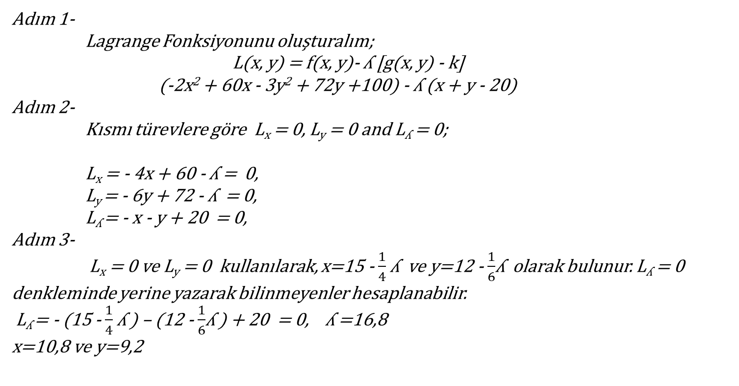
ÖRNEK 3
Adım 1-
Lagrange Fonksiyonunu oluşturalım;
L(x, y) = f(x, y)- ʎ [g(x, y) - k]
(-2x² + 60x - 3y² + 72y +100) - ʎ (x + y - 20)
Adım 2-
Kısmı türevlere göre L_{x} = 0, L_{y} = 0 and L_{ʎ} = 0;
L_{x} = - 4x + 60 - ʎ = 0,
L_{y} = - 6y + 72 - ʎ = 0,
L_{ʎ} = - x - y + 20 = 0,
Adım 3-
L_{x} = 0 ve L_{y} = 0 kullanılarak, x=15 -$\frac{1}{4}$ ʎ ve y=12 -$\frac{1}{6}$ʎ olarak bulunur. L_{ʎ} = 0 denkleminde yerine yazarak bilinmeyenler hesaplanabilir.
L_{ʎ} = - (15 -$\frac{1}{4}$ ʎ ) – (12 -$\frac{1}{6}$ʎ ) + 20 = 0, ʎ =16,8
x=10,8 ve y=9,2
H. YAZGAN YÖNEYLEM ARAŞTIRMASI ③

Slide 10
ÖRNEK 4
Örnek: Karayolları müdürlüğü otoban ile bitişik devam eden bir piknik alanı kurmak istemektedir. Otoyola bitişik olacak şekilde toplam 5000m² alan ayrılacaktır. Otoyola bakmayan 3 tarafı çit ile çevrilecek olan piknik alanı için en az çit gerektiren tasarımı bulunuz.
f(x , y) = x + 2y,
xy=5000
Lagrange metodu ile çözelim;
Adım 1-
Lagrange Fonksiyonunu oluşturalım;
L(x, y) = f(x, y)- ʎ [g(x, y) - k]
L(x, y) = (x+2y) - ʎ (x y - 5000)
y
Piknik Alanı
x
y
H. YAZGAN YÖNEYLEM ARAŞTIRMASI ③

Slide 11
ÖRNEK 4
Adım 2-
Kısmı türevlere göre L_{x} = 0, L_{y} = 0 and L_{ʎ} = 0;
L_{x} = 1 - ʎy = 0,
L_{y} = 2 - ʎx = 0,
L_{ʎ} = - xy + 5000 = 0,
Adım 3-
L_{x} = 0 ve L_{y} = 0 kullanılarak, 1= ʎy ve 2=ʎx olarak bulunur. L_{ʎ} = 0 denkleminde yerine yazarak bilinmeyenler hesaplanabilir.
L_{ʎ} = - xy + 5000 = 0, x=2/ ʎ ve y = 1/ ʎ ise x=2y
2y²=5000, y = ±50 ve x=100 olarak hesaplanır.

Slide 12
Kuhn-Tucker Şartları
Doğrusal olmayan modelde eşitlik kısıtından başka büyük eşit veya küçük eşit kısıtı olduğunda Lagrange çarpanları yöntemini kullanamayız. Böyle durumlarda eşitlik ve büyük eşit kısıtlarını küçük eşit formunda aşağıdaki gibi yazdıktan sonra Kuhn-Tucker şartlarını uygulayabiliriz:
maks. (or min.) f(x₁, x₂, …, x_{n})
g₁(x₁, x₂, …, x_{n})≤b₁
g₂(x₁, x₂, …, x_{n})≤b₂
…
g_{m}(x₁, x₂, …, x_{n})≤b_{m}
Bütün kısıtlar <= olmalıdır, h(x₁,x₂,…,x_{n})>=b kısıtı –h(x₁,x₂,…,x_{n})<=-b şekline dönüştürülmelidir. Örnek olarak, 2x₁+x₂>=2 kısıtı, -2x₁-x₂<=-2 şekline düzenlenmelidir.
Eğer eşitlik halinde bir kısıt var ise, h(x₁,x₂,…,x_{n})=b, h(x₁,x₂,…,x_{n})<=b ve –h(x₁,x₂,…,x_{n})<=-b şeklinde yazılmalıdır.
Örnek olarak, 2x₁+x₂=2 olarak alındığında, 2x₁+x₂<=2 ve -2x₁-x₂<=-2 şeklinde iki kısıt olarak düzenlenmelidir.

Slide 13
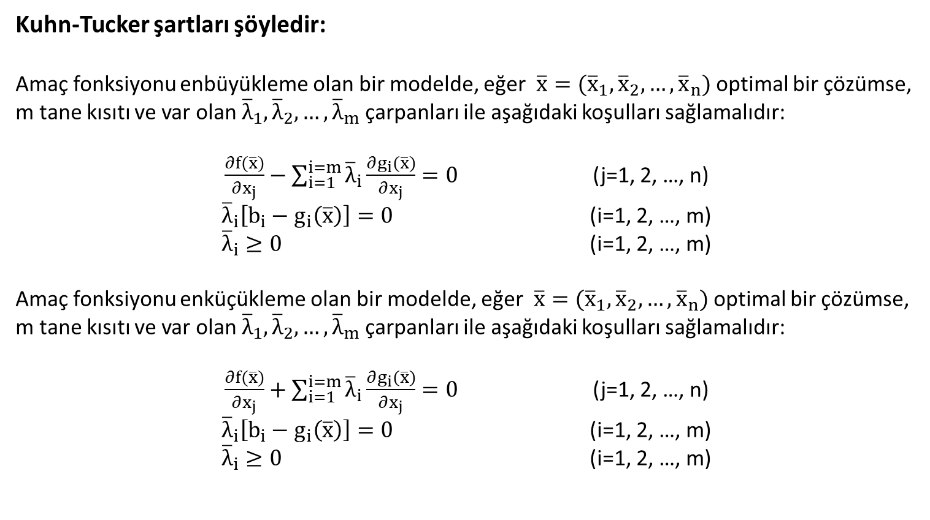
Kuhn-Tucker Şartları
Kuhn-Tucker şartları şöyledir:
Amaç fonksiyonu enbüyükleme olan bir modelde, eğer $\overline{x}=({\overline{x}}_{1},{\overline{x}}_{2},…,{\overline{x}}_{n})$ optimal bir çözümse, m tane kısıtı ve var olan ${\overline{λ}}_{1},{\overline{λ}}_{2},…,{\overline{λ}}_{m}$ çarpanları ile aşağıdaki koşulları sağlamalıdır:
$\frac{∂f(\overline{x})}{∂x_{j}}−\sum_{i=1}^{i=m}{{\overline{λ}}_{i}}\frac{∂g_{i}\left(\overline{x}\right)}{∂x_{j}}=0$ (j=1, 2, …, n)
${\overline{λ}}_{i}\left[b_{i}−g_{i}\left(\overline{x}\right)\right]=0$ (i=1, 2, …, m)
${\overline{λ}}_{i}≥0$ (i=1, 2, …, m)
Amaç fonksiyonu enküçükleme olan bir modelde, eğer $\overline{x}=({\overline{x}}_{1},{\overline{x}}_{2},…,{\overline{x}}_{n})$ optimal bir çözümse, m tane kısıtı ve var olan ${\overline{λ}}_{1},{\overline{λ}}_{2},…,{\overline{λ}}_{m}$ çarpanları ile aşağıdaki koşulları sağlamalıdır:
$\frac{∂f(\overline{x})}{∂x_{j}}+\sum_{i=1}^{i=m}{{\overline{λ}}_{i}}\frac{∂g_{i}\left(\overline{x}\right)}{∂x_{j}}=0$ (j=1, 2, …, n)
${\overline{λ}}_{i}\left[b_{i}−g_{i}\left(\overline{x}\right)\right]=0$ (i=1, 2, …, m)
${\overline{λ}}_{i}≥0$ (i=1, 2, …, m)
H. YAZGAN YÖNEYLEM ARAŞTIRMASI ③

Slide 14
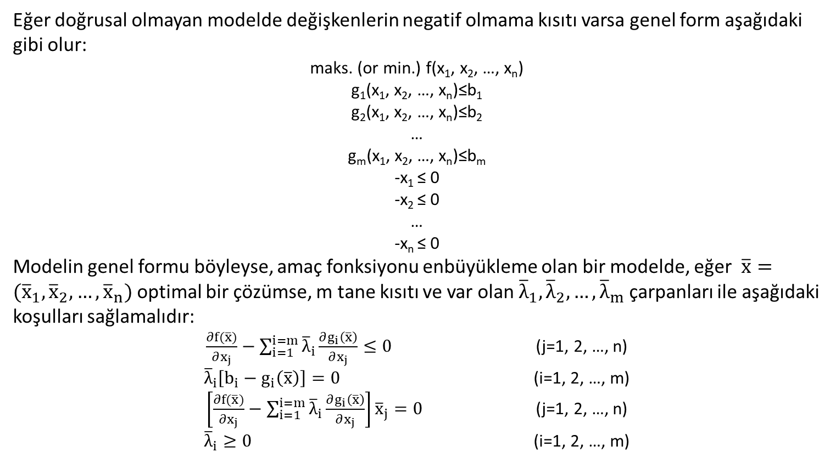
Kuhn-Tucker Şartları
Eğer doğrusal olmayan modelde değişkenlerin negatif olmama kısıtı varsa genel form aşağıdaki gibi olur:
maks. (or min.) f(x₁, x₂, …, x_{n})
g₁(x₁, x₂, …, x_{n})≤b₁
g₂(x₁, x₂, …, x_{n})≤b₂
…
g_{m}(x₁, x₂, …, x_{n})≤b_{m}
-x₁ ≤ 0
-x₂ ≤ 0
…
-x_{n} ≤ 0
Modelin genel formu böyleyse, amaç fonksiyonu enbüyükleme olan bir modelde, eğer $\overline{x}=({\overline{x}}_{1},{\overline{x}}_{2},…,{\overline{x}}_{n})$ optimal bir çözümse, m tane kısıtı ve var olan ${\overline{λ}}_{1},{\overline{λ}}_{2},…,{\overline{λ}}_{m}$ çarpanları ile aşağıdaki koşulları sağlamalıdır:
$\frac{∂f(\overline{x})}{∂x_{j}}−\sum_{i=1}^{i=m}{{\overline{λ}}_{i}}\frac{∂g_{i}\left(\overline{x}\right)}{∂x_{j}}≤0$ (j=1, 2, …, n)
${\overline{λ}}_{i}\left[b_{i}−g_{i}\left(\overline{x}\right)\right]=0$ (i=1, 2, …, m)
$\left[\frac{∂f(\overline{x})}{∂x_{j}}−\sum_{i=1}^{i=m}{{\overline{λ}}_{i}}\frac{∂g_{i}\left(\overline{x}\right)}{∂x_{j}}\right]{\overline{x}}_{j}=0$ (j=1, 2, …, n)
${\overline{λ}}_{i}≥0$ (i=1, 2, …, m)
H. YAZGAN YÖNEYLEM ARAŞTIRMASI ③

Slide 15
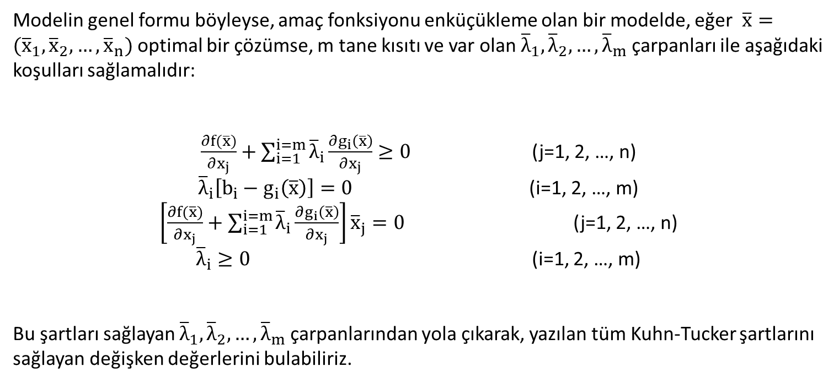
Kuhn-Tucker Şartları
Modelin genel formu böyleyse, amaç fonksiyonu enküçükleme olan bir modelde, eğer $\overline{x}=({\overline{x}}_{1},{\overline{x}}_{2},…,{\overline{x}}_{n})$ optimal bir çözümse, m tane kısıtı ve var olan ${\overline{λ}}_{1},{\overline{λ}}_{2},…,{\overline{λ}}_{m}$ çarpanları ile aşağıdaki koşulları sağlamalıdır:
$\frac{∂f(\overline{x})}{∂x_{j}}+\sum_{i=1}^{i=m}{{\overline{λ}}_{i}}\frac{∂g_{i}\left(\overline{x}\right)}{∂x_{j}}≥0$ (j=1, 2, …, n)
${\overline{λ}}_{i}\left[b_{i}−g_{i}\left(\overline{x}\right)\right]=0$ (i=1, 2, …, m)
$\left[\frac{∂f(\overline{x})}{∂x_{j}}+\sum_{i=1}^{i=m}{{\overline{λ}}_{i}}\frac{∂g_{i}\left(\overline{x}\right)}{∂x_{j}}\right]{\overline{x}}_{j}=0$ (j=1, 2, …, n)
${\overline{λ}}_{i}≥0$ (i=1, 2, …, m)
Bu şartları sağlayan ${\overline{λ}}_{1},{\overline{λ}}_{2},…,{\overline{λ}}_{m}$ çarpanlarından yola çıkarak, yazılan tüm Kuhn-Tucker şartlarını sağlayan değişken değerlerini bulabiliriz.
H. YAZGAN YÖNEYLEM ARAŞTIRMASI ③

Slide 16
ÖRNEK 3
Örnek: Aşağıdaki doğrusal olmayan modelin optimal çözümünü bulunuz ve bulduğunuz çözümün optimal olduğunu gösteriniz.
Z_{ençok}=x₁(30-x₁)+x₂(50-2x₂)-3x₁-5x₂-10x₃
x₁+x₂ ≤ x₃
x₃ ≤ 17,25
Çözüm: Yukarıda belirttiğimiz kurallara göre modelin Kuhn-Tucker şartlarını yazalım:
30-2x₁-3- λ₁=0
50-4x₂-5- λ₁=0
-10+ λ₁- λ₂=0
λ₁(-x₁-x₂+x₃)=0
λ₂(17,25-x₃)=0
λ₁ ≥ 0
λ₂ ≥ 0
Bu şartları sağlayan λ₁ ve λ₂ değerlerine göre çözümü araştıralım:
Durum 1: λ₁=λ₂=0 olması halinde 3 no’lu koşul sağlanamaz.
Durum 2: λ₁= 0 ve λ₂>0 olması halinde 3 no’lu koşul sağlanamaz.
Durum 3: λ₁> 0 ve λ₂=0 olması halinde λ₁=10, x₁=8,5, x₂=8,75, x₃=17,25 olur.
Durum 4: λ₁> 0 ve λ₂>0 olması halinde x₃=17,25 x₁=11,75, x₂=5,5, λ₁=10 ve λ₂=0 olur. III nolu şart sağlanmaz.

Slide 17
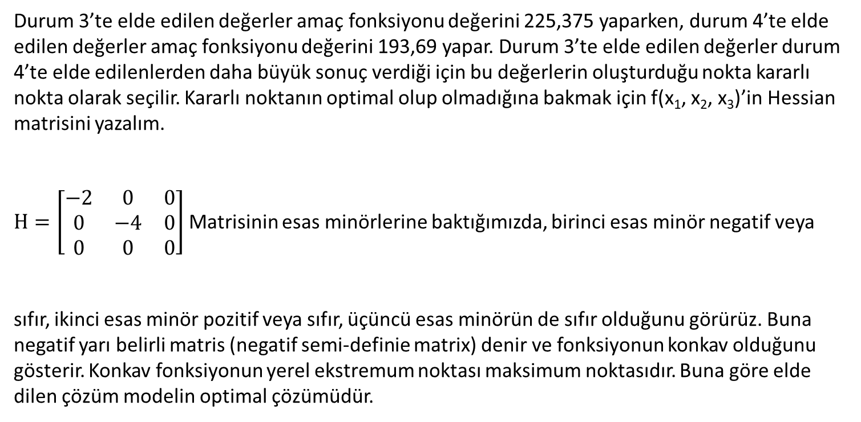
ÖRNEK 3
Durum 3’te elde edilen değerler amaç fonksiyonu değerini 225,375 yaparken, durum 4’te elde edilen değerler amaç fonksiyonu değerini 193,69 yapar. Durum 3’te elde edilen değerler durum 4’te elde edilenlerden daha büyük sonuç verdiği için bu değerlerin oluşturduğu nokta kararlı nokta olarak seçilir. Kararlı noktanın optimal olup olmadığına bakmak için f(x₁, x₂, x₃)’in Hessian matrisini yazalım.
$H=\left[\begin{matrix}−2 & 0 & 0 \\ 0 & −4 & 0 \\ 0 & 0 & 0\end{matrix}\right]$ Matrisinin esas minörlerine baktığımızda, birinci esas minör negatif veya
sıfır, ikinci esas minör pozitif veya sıfır, üçüncü esas minörün de sıfır olduğunu görürüz. Buna negatif yarı belirli matris (negatif semi-definie matrix) denir ve fonksiyonun konkav olduğunu gösterir. Konkav fonksiyonun yerel ekstremum noktası maksimum noktasıdır. Buna göre elde dilen çözüm modelin optimal çözümüdür.

Slide 18
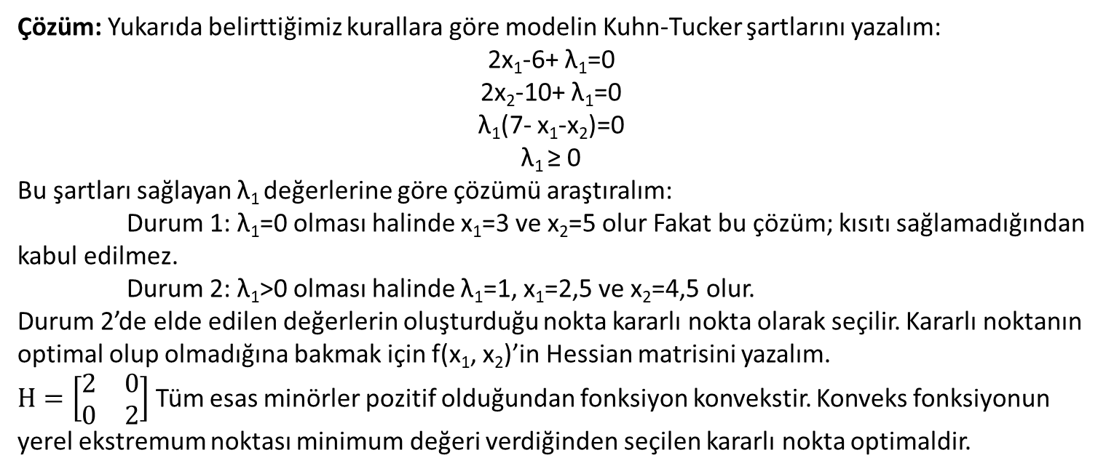
ÖRNEK 4
Örnek: Aşağıdaki doğrusal olmayan modelin optimal çözümünü bulunuz ve bulduğunuz çözümün optimal olduğunu gösteriniz.
Z_{enaz}=(x₁-3)²+(x₂-5)²
x₁+x₂ ≤ 7
Çözüm: Yukarıda belirttiğimiz kurallara göre modelin Kuhn-Tucker şartlarını yazalım:
2x₁-6+ λ₁=0
2x₂-10+ λ₁=0
λ₁(7- x₁-x₂)=0
λ₁ ≥ 0
Bu şartları sağlayan λ₁ değerlerine göre çözümü araştıralım:
Durum 1: λ₁=0 olması halinde x₁=3 ve x₂=5 olur Fakat bu çözüm; kısıtı sağlamadığından kabul edilmez.
Durum 2: λ₁>0 olması halinde λ₁=1, x₁=2,5 ve x₂=4,5 olur.
Durum 2’de elde edilen değerlerin oluşturduğu nokta kararlı nokta olarak seçilir. Kararlı noktanın optimal olup olmadığına bakmak için f(x₁, x₂)’in Hessian matrisini yazalım.
$H=\left[\begin{matrix}2 & 0 \\ 0 & 2\end{matrix}\right]$ Tüm esas minörler pozitif olduğundan fonksiyon konvekstir. Konveks fonksiyonun yerel ekstremum noktası minimum değeri verdiğinden seçilen kararlı nokta optimaldir.

Slide 19
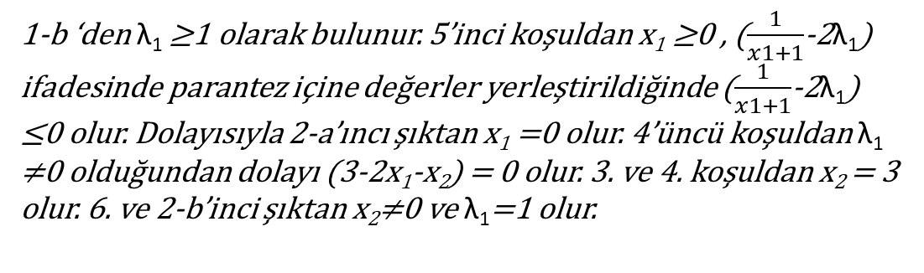
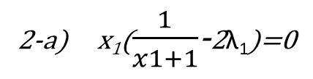
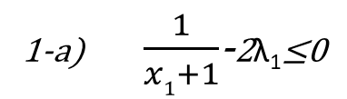
ÖRNEK 5
Örnek: fenbüyük(x)=ln(x₁+1)+x₂
2x₁+x₂≤3
x₁≥0, x₂≥0
m=1, g(x)=2x₁+x₂
5- x₁ ≥0 , x₂ ≥0
1-a) $\frac{1}{x1+1}$-2λ₁≤0
6- λ₁ ≥0
2-a) x₁($\frac{1}{x1+1}$-2λ₁)=0
1-b) 1-λ₁≤0
1-b ‘den λ₁ ≥1 olarak bulunur. 5’inci koşuldan x₁ ≥0 , ($\frac{1}{x1+1}$-2λ₁) ifadesinde parantez içine değerler yerleştirildiğinde ($\frac{1}{x1+1}$-2λ₁) ≤0 olur. Dolayısıyla 2-a’ıncı şıktan x₁ =0 olur. 4’üncü koşuldan λ₁ ≠0 olduğundan dolayı (3-2x₁-x₂) = 0 olur. 3. ve 4. koşuldan x₂ = 3 olur. 6. ve 2-b’inci şıktan x₂≠0 ve λ₁=1 olur.
2-b) x₂(1-λ₁)=0
3- 3-2x₁-x₂≤0
4- λ₁ (3-2x₁-x₂)=0

Slide 20
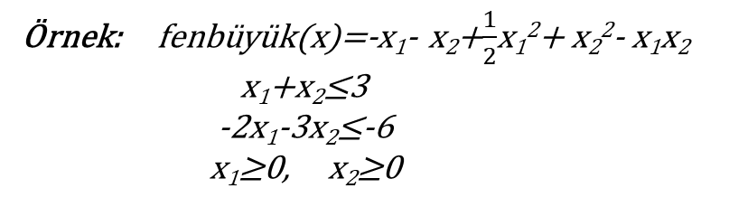
ÖRNEK 6
Örnek: fenbüyük(x)=-x₁- x₂+$\frac{1}{2}$x₁²+ x₂²- x₁x₂
x₁+x₂≤3
-2x₁-3x₂≤-6
x₁≥0, x₂≥0
a) -1 + x₁ – x₂ -λ₁ +2λ₂ ≤ 0
2-a) x₁ [-1 + x₁ – x₂ -λ₁ +2λ₂ ] = 0
1-b) -1 + 2x₂ – x₁ -λ₁ +3λ₂ ≤ 0
2-b) x₂[-1 + 2x₂ – x₁ -λ₁ +3λ₂ ] = 0
x₁+x₂-3 ≤ 0 ve -2x₁-3x₂+6 ≤ 0
λ₁[x₁+x₂-3]= 0 ve λ₂[-2x₁-3x₂+6] = 0
x₁,x₂ ≥ 0 ve λ₁, λ₂ ≥ 0

